Slide 1
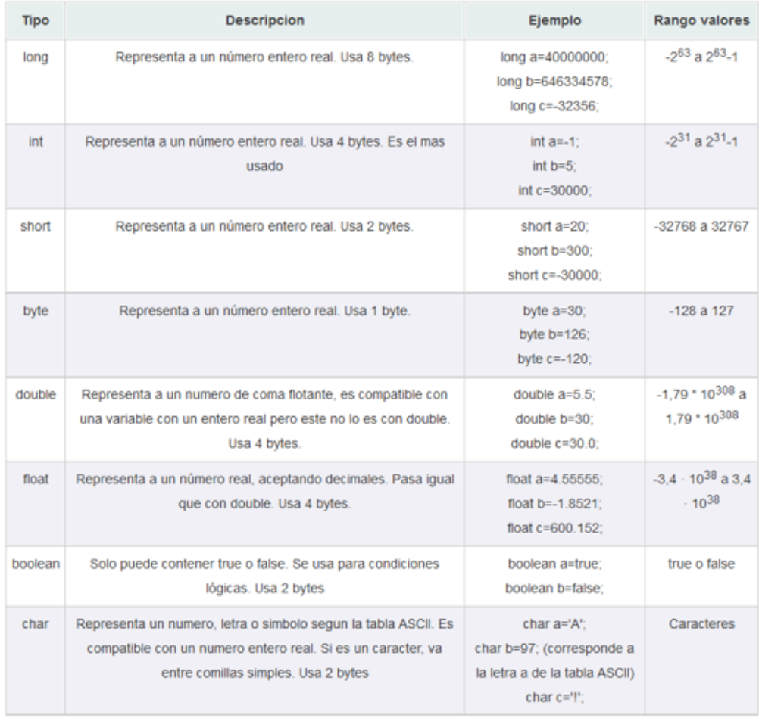
TA4
C1 INTRO JAVA
int nombreVariable (…);
Asignación: dar un valor a variable (=)
Artimético: operaciones aritméticas (+ - * / %)
Unarios: +1 (++) o -1(--) a la variable existente. Se coloca al final de la variable.
Relación: comparan valores; son preguntas.
== igual a / != distinto a
> mayor que / < menor que
>= mayor o igual que / <= menor o igual que
Condicional: concatenar varias condiciones. AND (&&) y OR (||)
System.out.print todo seguido en consola
System.out.println ENTER en consola.
Eclipse: syso+CTRL+espacio = System.out.println

